Slide 1



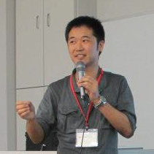

An Empirical Study of Just-in-Time Defect Prediction using Cross-Project Models
Takafumi Fukushima
Yasutaka Kamei
Shane Mclntosh
Kazuhiro Yamashita
Naoyasu Ubayashi

Slide 2
背景
ＳＱＡ（ソフトウェア品質保証）はリリース前ではよくあること
テストをするにも工数的に限界があり，その中でバグのリスクを軽減する必要がある
JIT(Just in Time) Defect Predictionモデルが構築されている

Slide 3
目的
JIT Defect Predictionの問題点を改善する
  大量の学習データを必要とする
Cross-Project Modelを利用
  １つのデータセットを学習データとして予測モデルを構築し，他のデータセットの予測・評価をする
プロジェクトＡ
プロジェクトＢ
プロジェクトＣ
予測 モデル
予測 モデル
予測 モデル

Slide 4
RQ
RQ1
  Cross-Project Modelでないモデルで高いパフォーマンスを示しているなら，Cross-Project Modelにしても高いパフォーマンスになるか
RQ2
  予測変数と従属変数の間に高い相関があれば， Cross-Project Modelで高いパフォーマンスを示すか
RQ3
  Ensemble TechniquesはCross-Project予測において改善するか

Slide 5
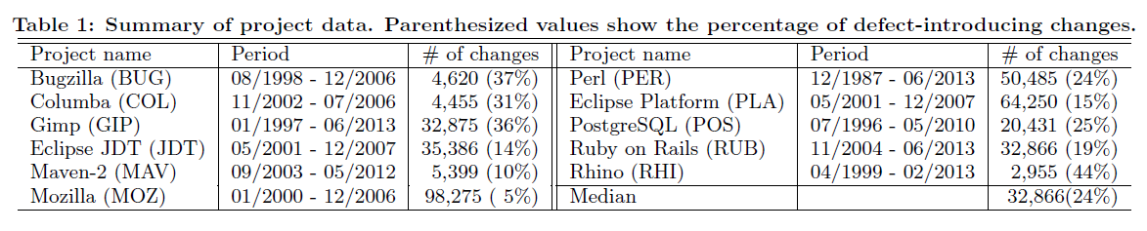
データセット
11のOSSプロジェクトを対象
  Bugzilla,Columba,Eclipse JDT,Mozilla,Eclipse Platform,PostgreSQL,Gimp,Maven-2,Perl,Ruby on Rails,Rhino

Slide 6
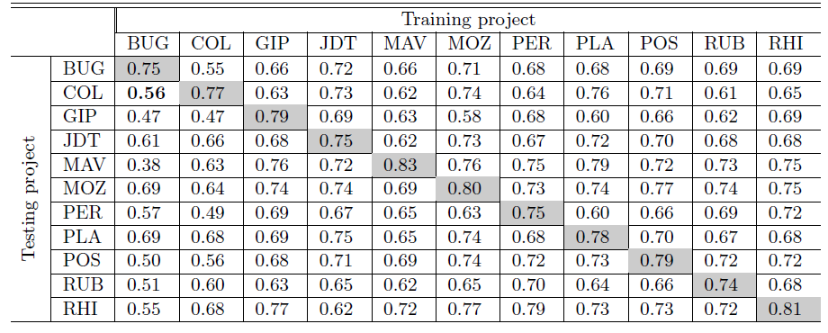
RQ1：分析結果
灰色はtenfold cross-validation
他はCross-Project Prediction
Notes:
Cross-Project Modelでないモデルで高いパフォーマンスを示しているなら，Cross-Project Modelにしても高いパフォーマンスになるか？

Slide 7
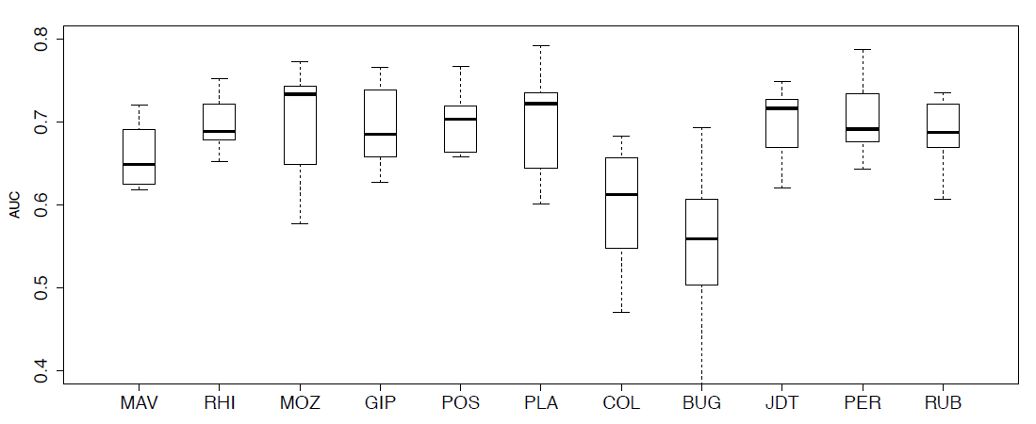
RQ1:結果
tenfold cross-validationのAUC値が高いプロジェクト順に左から右にソート
相関係数 ρ=0.036：相関は見られない
RQ１は支持されない

Slide 8
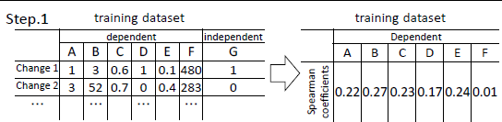
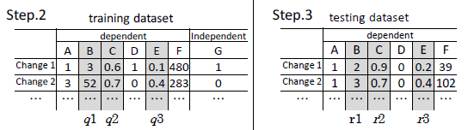
RQ2：前準備1/2
従属変数と予測変数の間で相関係数を求める
相関関係の強い３つの変数を選択する
Notes:
予測変数と従属変数の間に高い相関があれば， Cross-Project Modelで高いパフォーマンスを示すか？

Slide 9
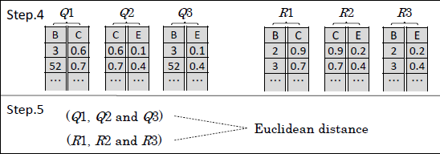
RQ2：前準備2/2
q1とq2の相関Q1,p2とp3の相関Q2・・・を求める
Q1,Q2,Q3とR1,R2,R3のユークリッド距離を求めることで似ているかを測る

Slide 10
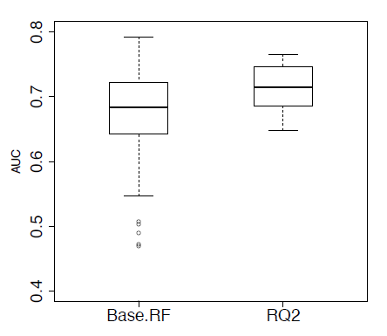
RQ2:結果
マン・ホイットニーのU検定
  Base.RfとRQ2についてU検定をおこなう
  有意差あり
RQ2は支持される
Notes:
Base.RF
Cross-ProjectPredictionのAUCの中央値を表す

Slide 11
RQ3：アプローチ
１つのデータセットを学習データにするのでなく，複数のデータセットを学習データとする
  RQ3-1:
    2プロジェクトのデータを学習データとして予測モデルを構築する
  RQ3-2:
    各プロジェクトのデータを１つにマージする
Notes:
Ensemble TechniquesはCross-Project予測において改善するか？

Slide 12
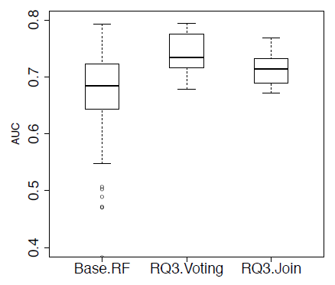
RQ3：結果
マン・ホイットニーのU検定
  Base.RfとRQ3.VotingとRQ3.JoinのそれぞれにU検定をおこなう
  それぞれ有意差あり
RQ3も支持される

Slide 13
まとめ
  Cross-Project Modelでないモデルで高いパフォーマンスを示していても，Cross-Project Modelで高いパフォーマンスになるとは限らない
  予測変数と従属変数の間に高い相関があれば， Cross-Project Modelで高いパフォーマンスを示す
  Ensemble TechniquesはCross-Project予測において改善させる

Slide 14
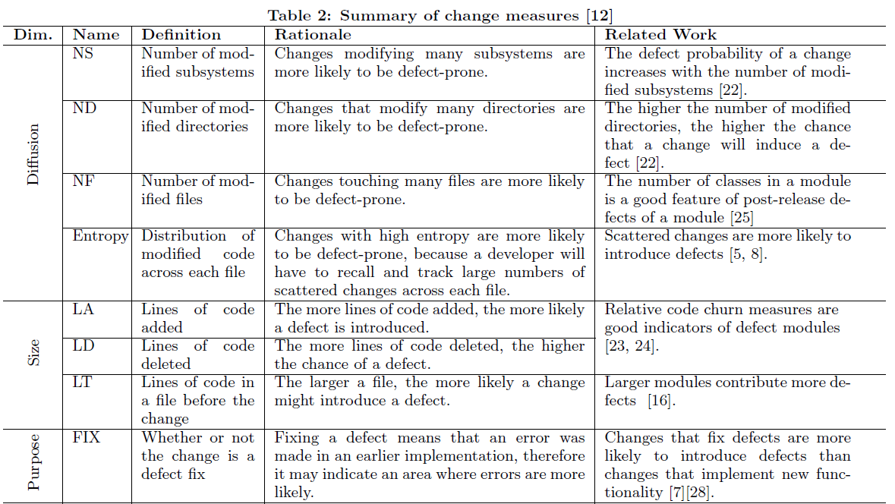
予測に使った変数

